Slide 1
Investigamos el Método ABN en educación infantil
CEIP Nª Señora de la estrella

Slide 2
INDICE
Introducción
Efectos del Enfoque Tradicional
Claves del Método ABN
Metodología
Objetivos
Contenidos
Recursos y actividades
Ventajas
Desventajas
Evaluación

Slide 3
1. Introducción.
El algoritmo basado en números (ABN) fomenta el cálculo mental a través de objetos cotidianos….
Palillos
Pinzas
Botones …
Años atrás se aprendían operaciones básicas de cálculo aplicando reglas tradicionales. Se plantea la necesidad de aplicar nuevos modelos alternativos. El autor del método que estamos investigando es Jaime Martín Montero

Slide 4
INDICE
Introducción
Efectos del Enfoque Tradicional
Claves del Método ABN
Metodología
Objetivos
Contenidos
Recursos y actividades
Ventajas
Desventajas
Evaluación

Slide 5
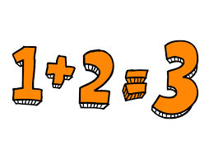
2. Efectos del Enfoque Tradicional
Enfoque Tradicional
El enfoque tradicional tiene una visión estática. Esto implica:
No hay que inventar, ni experimentar
Aprender números, reglas de escritura y normas de algoritmo
Memorización
Números = Grafía
Método ABN

Slide 6
INDICE
Introducción
Efectos del Enfoque Tradicional
Claves del Método ABN
Metodología
Objetivos
Contenidos
Recursos y actividades
Ventajas
Desventajas
Evaluación

Slide 7
3. Claves del Método ABN
C L A V E S
Carácter Abierto
Trabajar los números
No aplicar reglas predeterminadas
Carácter Manipulativo
Saber qué se está haciendo y por qué

Slide 8
INDICE
Introducción
Efectos del Enfoque Tradicional
Claves del Método ABN
Metodología
Objetivos
Contenidos
Recursos y actividades
Ventajas
Desventajas
Evaluación

Slide 9
4. Metodología
La metodología a emplear en educación infantil para el éxito del aprendizaje a través del método ABN ha de cumplir los siguientes requisitos:
Ser Abierta y Flexible
Respetar el ritmo individual
Representar situaciones cercanas y
manipulativas
Implicar a las familias
Ambiente que despierte la curiosidad para
resolver actividades
Se deja atrás la memorización sin comprensión

Slide 10
INDICE
Introducción
Efectos del Enfoque Tradicional
Claves del Método ABN
Metodología
Objetivos
Contenidos
Recursos y actividades
Ventajas
Desventajas
Evaluación

Slide 11
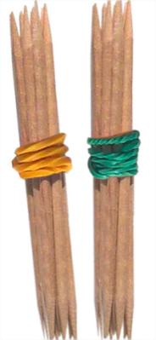
5. Objetivos
El objetivo del método ABN es que el alumno adquiera el concepto del número, asi como sus usos y aplicaciones. Esto conlleva:
Establecer numeralidad y cardinalidad del conjunto
Descubrir la estructura de los números
Comparar conjuntos y colecciones
Iniciarse en las transformaciones de conjunto

Slide 12
INDICE
Introducción
Efectos del Enfoque Tradicional
Claves del Método ABN
Metodología
Objetivos
Contenidos
Recursos y actividades
Ventajas
Desventajas
Evaluación

Slide 13
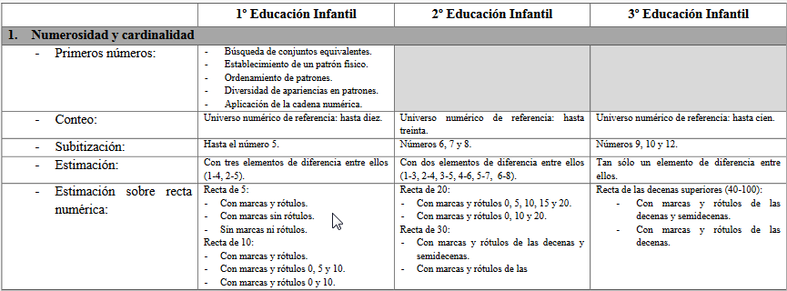
6. Contenidos
El método no limita hasta donde llegará el niño, pero se debe tener en cuenta que la normativa establece unos contenidos mínimos a impartir, por lo que no se establece una secuenciación fija y estable, sino que se trata de una secuencia orientativa.

Slide 14
6. Contenidos

Slide 15
6. Contenidos

Slide 16
INDICE
Introducción
Efectos del Enfoque Tradicional
Claves del Método ABN
Metodología
Objetivos
Contenidos
Recursos y actividades
Ventajas
Desventajas
Evaluación

Slide 17
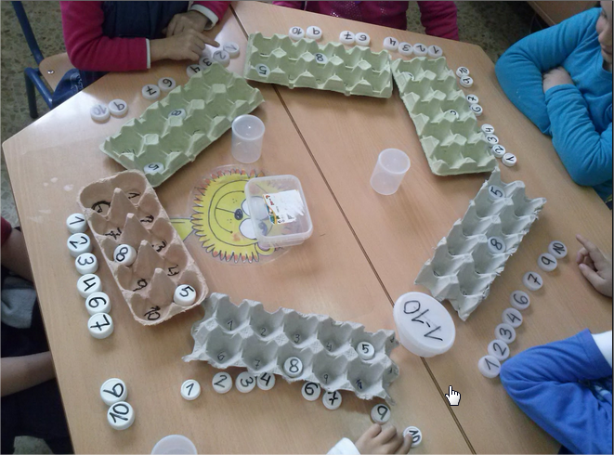
7. Recursos y actividades
La relación básica de materiales necesarios son:
Tarjetas con los números.
Pinzas.
Palillos.
Gomas elásticas, para agrupar las decenas.
Tapones de botellas.
Recta numérica o cuadrícula, según el curso en el que nos encontremos.
Láminas con imágenes de subitización, que se utilizarán para más actividades.
Y todo el material más que nuestra imaginación necesite para estas actividades.

Slide 18
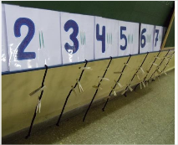
7. Recursos y actividades
Ejemplos de actividades
Actividad 1
Establecimiento de un patrón físico.
Objetivo
Buscar un patrón físico que represente cualquier conjunto de un número determinado.
Materiales
Carteles de los números con cuerda, Pinzas de tender.

Slide 19
7. Recursos y actividades
Desarrollo de la actividad:
En esta actividad hay dos variantes, que son:
En la primera, el alumno crea un conjunto y debe de tratar de sustituirlo por cualquier conjunto externo con significado, por ejemplo: “3 ventanas tiene la clase”, “4 lámparas hay en el techo”, etc. Si no se tiene
un modelo claro, se utilizan el número de dedos. Este ejercicio se habrá asimilado, cuando el alumno no necesite el referente físico para hacer la equivalencia.
En la segunda variación, se trata de crear un patrón físico de referencia a cualquier conjunto, sin estar sujeto a una realidad concreta. De esta manera, se colocará en la clase los carteles con los números agarrados
de una cuerda. En esa cuerda el alumno tendrá que colocar tantas pinzas como indique el número del cartel.

Slide 20
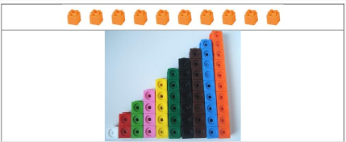
7. Recursos y actividades
Ejemplos de actividades
Actividad 2
Ordenar pero no contar
Objetivo
Diferenciar entre contar un conjunto y ordenar un conjunto.
Materiales
Tarjetas con números, Piezas de construcción.

Slide 21
7. Recursos y actividades
Desarrollo de la actividad:
Se dispone una fila de 10 piezas de construcciones frente a los niños, y le pedimos a un alumno que las cuente. A continuación, pondremos una fila de 10 conjuntos de piezas de
construcciones. Cada conjunto será diferente, el primero de 1 pieza, el segundo de 2 piezas encajadas, el tercero de 3 piezas, y así sucesivamente hasta 10. Le pediremos a un alumno que cuente la fila,
que también será 10, al igual que la fila de piezas.
Les haremos ver la diferencia que hay entre la fila de piezas y la fila de conjuntos de piezas, para que reflexionen. Y por último introduciremos la actividad de ordenar, que para ellos es una novedad.
Tendrán que contar las piezas que tiene cada conjunto y colocar a su lado la tarjeta con el número que le corresponde

Slide 22
7. Recursos y actividades
Ejemplos de actividades
Actividad 3
Cadena numérica, inicio al conteo
Objetivo
Iniciarse en el conteo, haciendo corresponder a cada elemento un número
Materiales
Recta numérica grande en el suelo, Objetos para contar, a libre elección. Carteles con los números.

Slide 23
7. Recursos y actividades
Desarrollo de la actividad:
Para el inicio en el conteo, se proponen dos tipos de actividades:
Para comenzar, en la recta numérica grande colocada en el suelo de la clase, el alumno tendrá que contar desde el 1 hasta el 10, al mismo tiempo que va pasando de un número a otro con un salto.
Posteriormente comenzará a contar objetos. En un principio tendrá que colocarle la etiqueta con el número que hace corresponder a cada objeto que cuenta, y aprenderá que el último número que coloca es el que
indica cuántos objetos hay en ese conjunto. Y después ya podrá contar sin necesidad del apoyo de las etiquetas con los números

Slide 24
INDICE
Introducción
Efectos del Enfoque Tradicional
Claves del Método ABN
Metodología
Objetivos
Contenidos
Recursos y actividades
Ventajas
Desventajas
Evaluación

Slide 25
8. Ventajas
Las ventajas principales son:
Método Natural
Comprensión
Tiene en cuenta la forma espontanea e intuitiva del procesamiento cerebral de las matemáticas
Se deja atrás la memorización sin comprensión

Slide 26
INDICE
Introducción
Efectos del Enfoque Tradicional
Claves del Método ABN
Metodología
Objetivos
Contenidos
Recursos y actividades
Ventajas
Desventajas
Evaluación

Slide 27
9. Desventajas
Las desventajas principales son:
Dominio en la numeración
Desconocimiento de las familias
Alumnado menos avanzado
El alumnado a menudo llega a primaria con deficiencias en este aspecto. A veces se debe a la deficiente metodología empleada en los libros de texto
Tienden a esforzarse por alcanzar los estados de cálculo de otros compañeros, prescindiendo del uso de los palillos.
Cuando no conocen el método, no lo apoyan.

Slide 28
INDICE
Introducción
Efectos del Enfoque Tradicional
Claves del Método ABN
Metodología
Objetivos
Contenidos
Recursos y actividades
Ventajas
Desventajas
Evaluación

Slide 29
10. Evaluación
La evaluación ha de ser global, continua y formativa.
Se parte de los conocimientos previos, valorando el proceso de aprendizaje y no el resultado final.

